Slide 1
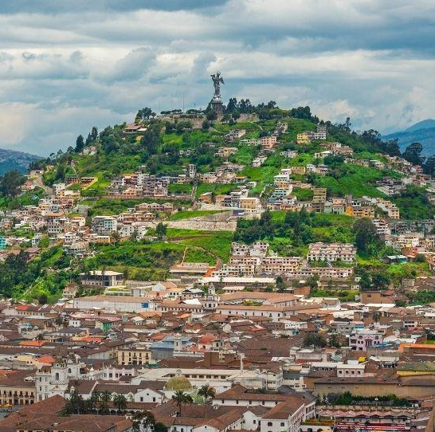

Unidad Especial
Regula Tu Barrio
#RegulaTu Barrio

Slide 2
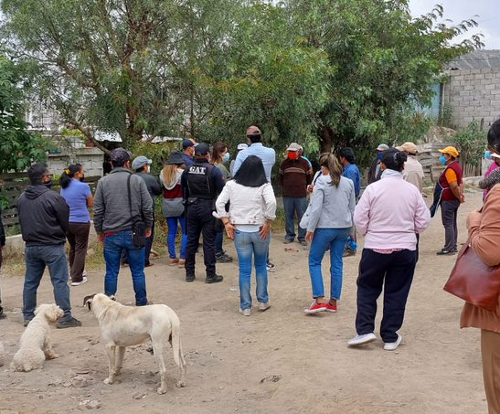
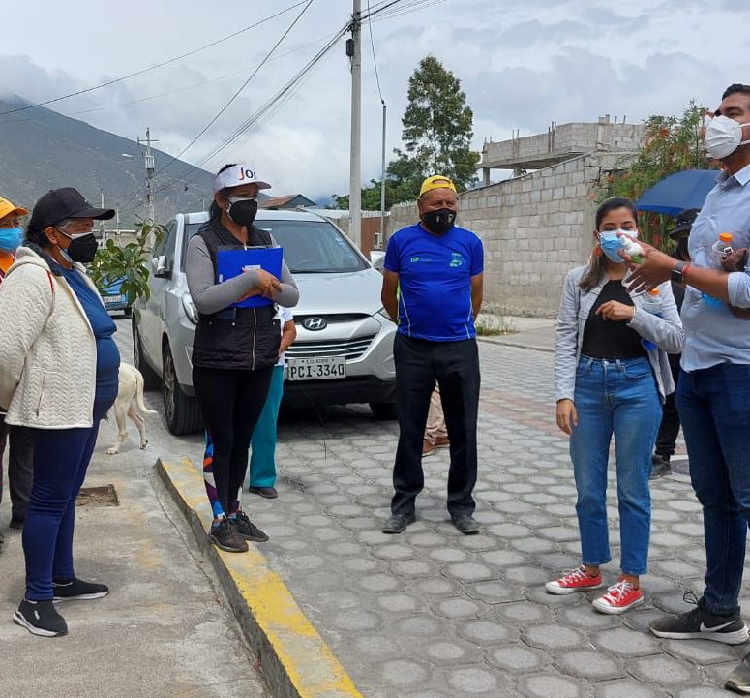
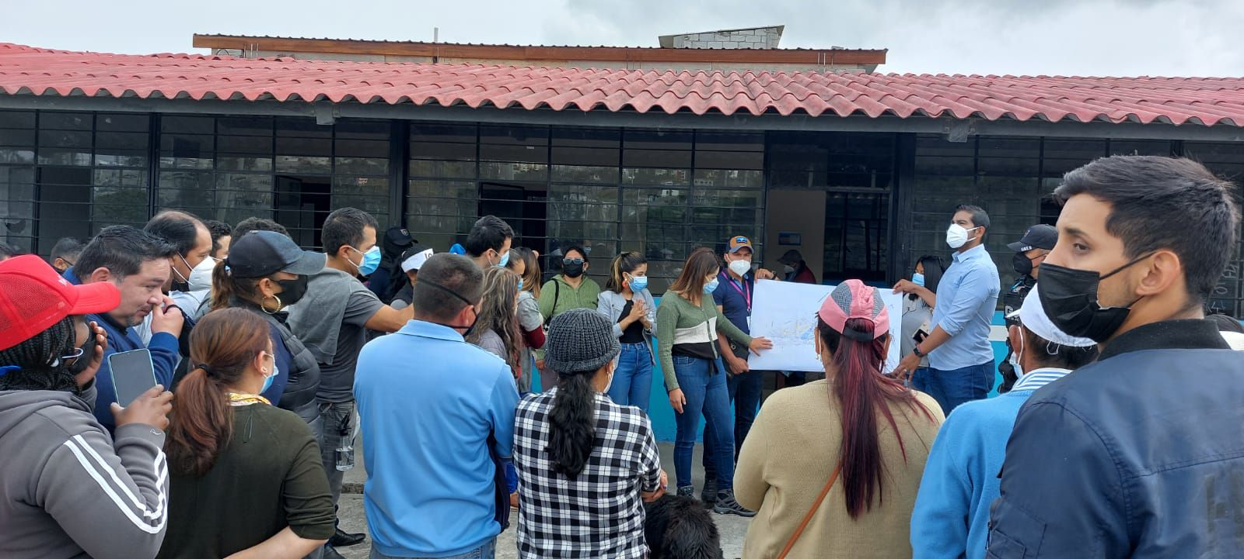
LOTE A TRES - SEIS (A 3-6)
UNIDAD ESPECIAL “REGULA TU BARRIO”
COORDINACIÓN ZONAL “CALDERÓN”
OBSERVACIONES REALIZADAS AL PROYECTO DE ORDENANZA EN PRIMER DEBATE

Slide 3
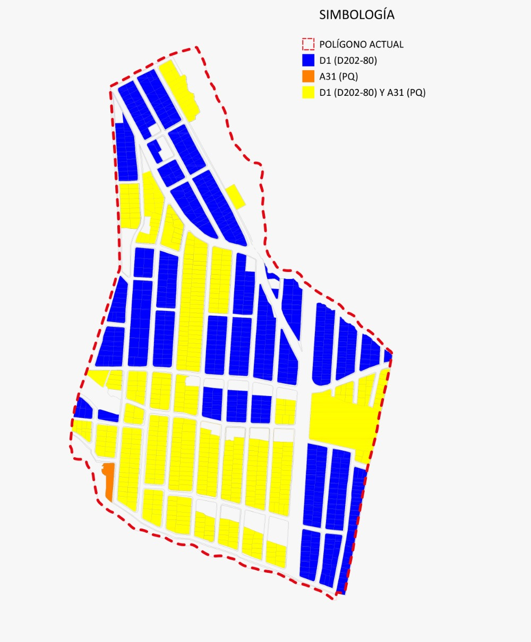
Factibilidad de Zonificación
Observaciones
Zonificación
Con el fin de que guarden relación los informes de la Dirección de Riegos y de la STHV se debe corregir la zonificación propuesta: D1 (D202-80), para algunos lotes; y, A6(A25002-1.5) para otros lotes, a una sola zonificación D1 (D202-80) y A31 (PQ). (STHV)
Observaciones emitidas por:
Concejal Luis Robles
Concejala Soledad Benítez
Concejala Mónica Sandoval
Respuesta
La Secretaria de Territorio Hábitat y Vivienda señala:
Se modifica la zonificación de D1(D202-80), A6(A25002-1.5) y A31(PQ) a la zonificación de D1 (D202-80) y A31 (PQ) en base a las recomendaciones técnicas de la Dirección Metropolitana de Gestión de Riesgos.
29 de junio de 2022
Oficio Nro. STHV-DMPPS-2022-0496-O
Representación gráfica del Anexo 2 del
Oficio Nro. STHV-DMPPS-2022-0496-O
#RegulaTu Barrio

Slide 4
Red de Alta Tensión
Observaciones
Respuesta
¿Pueden existir construcciones bajo red de alta tensión? (STHV)
Observación emitida por: Concejal Luis Robles
La Secretaria de Territorio Hábitat y Vivienda señala:
No pueden existir construcciones en las franjas de protección de alta tensión, en base a lo establecido en la LOSPEE.
19 de julio de 2022
Oficio Nro. STHV-DMPPS-2022-0537-O
¿Se puede realizar construcciones en lotes colindantes a las líneas de alta tensión? (EQQ)
Observación emitida por: Concejal Luis Robles
La Empresa Eléctrica Quito responde:
Se debe respetar las franjas de servidumbre.
21 de julio de 2022
Oficio Nro. EEQ-DDZC-2022-0044-OF
¿Se ha implantado debidamente las servidumbres de la línea de alta tensión sobre el predio? (ARCONEL)
Observación emitida por: Concejal Luis Robles
La Agencia de Regulación y Control de Energía y Recursos Naturales no Renovables señala:
No existen servidumbres imposición de servidumbres que se encuentran perfeccionadas, sus atribuciones están establecidas desde el año 2000.
21 de julio de 2022
Oficio Nro. ARCERNNR-CTRCE-2022-0845-OF
#RegulaTu Barrio

Slide 5
Red de Alta Tensión
Observaciones
Respuesta
¿Se puede realizar construcciones en lotes colindantes a las líneas de alta tensión? (TRANSELECTRIC)
Observación emitida por: Concejal Luis Robles
TRANSELECTRIC:
Mediante informe técnico INF-LT-FSR señala:
Existe afectación por servidumbre, sin embargo no dejan constancia que la misma se encuentra perfeccionada; y, concluye: “(…) se prohíbe el desarrollo de construcciones de bienes inmuebles u otras instalaciones, a 10 metros de cada lado del eje de la Línea de Transmisión de energía (…).”
Los artículos 83, 84 y 85 LOSPEE establecen la implantación de servidumbres
13de julio de 2022
Oficio Nro. CELEC-EP-TRA-2022-1244-OFI
¿Se ha implantado debidamente las servidumbres de la línea de alta tensión sobre el predio? (MEM)
Observación emitida por: Concejal Luis Robles
El Ministerio de Energía y Minas, expone:
No emite criterio sobre lo requerido, sin embargo exponen que acogen el informe técnico No. INF-LT-F emitido por TRANSELECTRIC.
21 de julio de 2022
Oficio Nro. MEEM-DTHSDUP-2022-0050-OF
#RegulaTu Barrio

Slide 6
Depresión Rellena
Observaciones
Respuesta
¿Que tipo de limitaciones de uso se generan en predios sobre depresión rellena? (STHV)
Observación emitida por: Concejal Luis Robles
La Secretaría de Territorio Hábitat y Vivienda señala que:
Las depresiones rellenas NO generan afectaciones o restricciones.
16 de junio de 2022
Oficio No. GADDMQ-STHV-DMC-2022-0960-O
Pronunciamiento sobre definición de depresión rellena. (DMC)
Observación emitida por: Concejal Luis Robles
La Dirección Metropolitana de Catastros hace referencia a la definición establecida en el glosario del IGM: cualquier concavidad en superficie terrestre, un área baja rodeada de áreas de relieve altos.
6 de julio de 2022
Oficio No. GADDMQ-STHV-DMC-2022-1045-O
#RegulaTu Barrio

Slide 7
Edificabilidad
Observaciones
Respuesta
¿Por qué los lotes 291 y 726 no pueden soportar edificación? (STHV)
Observación emitida por: Concejal Luis Robles
La Secretaría de Territorio Hábitat y Vivienda recomienda:
La no habilitación de los lotes descritos, considerando el punto de vista técnico y acogiendo la calificación del riesgo presente en los lotes, como Riesgo Muy Alto No Mitigable.
7 de julio de 2022
Oficio Nro. STHV-DMPPS-2022-0507-O
#RegulaTu Barrio

Slide 8
Comisión Conjunta
Observaciones
Respuesta
Analizar la posibilidad de una comisión conjunta para cambiar la categoría de lotes invadidos, de bienes públicos de dominio privado a bienes públicos de dominio público. (Presidenta COT)
Observación emitida por: Concejal Luis Robles
Procuraduría Metropolitana expone en su parte pertinente:
El cambio de categoría de los bienes, de acuerdo a la normativa, es una competencia de la Comisión de Propiedad y Espacio Público y no de la Comisión de Ordenamiento Territorial.
El trámite de cambio de categoría tiene una naturaleza distinta y un procedimiento propio, por lo que es distinto al proceso de regularización de asentamientos humanos.
25 de julio de 2022
Oficio Nro. GADDMQ-PM-2022-2920-O
#RegulaTu Barrio

Slide 9
No asignación de números de predio
Observaciones
Respuesta
¿Cuál es la base legal para no asignar números de predio a lotes aprobados por ordenanza? (DMC)
Observación emitida por: Concejal Luis Robles
La Dirección Metropolitana de Catastro señala:
No todos los lotes de un fraccionamiento pueden ser catastrados, si existen afectaciones a los bienes de uso público.
El numeral 7 del artículo 2209 del Código Municipal para el Distrito Metropolitano de Quito establece: Para la habilitación del suelo en terrenos conformados parcial o totalmente por rellenos de quebrada, se requerirá informe del Organismo Administrativo responsable del Catastro Metropolitano, sobre el estado de la propiedad del área rellena e informe favorable de la Empresa Pública Metropolitana competente.
6 de julio de 2022
Oficio No. GADDMQ-STHV-DMC-2022-1045-O
#RegulaTu Barrio

Slide 10
Observaciones Incorporadas a la Ordenanza
Observaciones
Texto Propuesto
“Artículo 1.- Objeto. - La presente ordenanza tiene por objeto reconocer y aprobar el fraccionamiento del predio No. 679362. Reformar su delimitación de cabida, rectificar sus accidentes geográficos, obras de infraestructura, así como reconocer sus vías, escalinata, pasajes, identificar y delimitar las áreas verdes, área comunal, áreas municipales.”
Artículo 1.- referente al objeto, se sugiere incrementar después de “…Reformar su delimitación de cabida…”, el texto: “rectificar sus accidentes geográficos, obras de infraestructura”, ya que esta es una de las principales razones por lo que se modifica en el proyecto de ordenanza.
Observación emitida por: Concejala Soledad Benítez
Artículo 3.- se debe eliminar la frase “para su transferencia de dominio”, y únicamente mantener que “estarán sujetos a la normativa vigente”
Observación emitida por: Concejala Soledad Benítez
"[...] se encuentran afectados por Área de Quebrada Rellena, de conformidad con el Oficio Nro. GADDMQ-STHV-DMC-2022-0488-O, de 23 de marzo de 2022, que ratifica el Informe Técnico Nro. STHV-DMC-USIGC-0005-M, de 19 de enero de 2022, de Accidentes Geográficos, mismos que estarán sujetos a lo establecido en la normativa vigente y al informe de predios individuales [...]"
#RegulaTu Barrio

Slide 11
Observaciones Incorporadas a la Ordenanza
Observaciones
Texto Propuesto
Corregir la fecha del informe de Resolución de la Comisión de Propiedad y Espacio Público.
Observación emitida por: Concejala Blanca Paucar
Mediante Resolución No. 001-CPP-2022, de 09 de febrero de 2022, (…)
Enumerar los artículos innumerados
Observación emitida por: Concejala Amparito Narváez
Se incorpora la observación dentro del proyecto de ordenanza
Eliminar el Artículo 23.- No procede la palabra: “transferencia de áreas verdes” en vista de que toda la propiedad es del MDMQ
Observación emitida por: Concejal Luis Robles
Artículo 23.- Agréguese como último inciso al artículo 25 de la Ordenanza No. 106-2020-AHC, el siguiente texto: “Con la inscripción de la presente ordenanza en el Registro de la Propiedad, servirá para que la Dirección Metropolitana de Catastro identifique las nuevas áreas verdes, municipales, y el área comunal del asentamiento humano de hecho y consolidado de interés social denominado Lote ATRES-SEIS (A3-6), “El Bosque”, de la Hacienda Tajamar.”
#RegulaTu Barrio

Slide 12
Observaciones para Consideración de la Comisión de Ordenamiento Territorial
Observaciones
Texto Propuesto
Artículo 2.- Rectificar la zonificación
Observación emitida por: Concejala Blanca Paucar
En el artículo 10, ya consta el cambio de zonificación. En el artículo 2 consta la información actual de zonificación.
Artículo 5.- Lote afectado por Área de Borde Superior de Quebrada se debe eliminar lo relativo al lote 667 ya que no es por esta afectación que no podría adjudicarse.
Observación emitida por: Concejala Soledad Benítez
Dentro del proyecto de ordenanza deben identificarse todas las particularidades técnicas existentes.
Artículo 8.- Lotes en red de alta tensión.-
Se sugiere especificar los metros de construcción (…)
Observación emitida por: Concejala Brith Vaca
El proceso de regularización del AHHYC aprueba el fraccionamiento del suelo y no la legalización de construcciones; por lo tanto, no es viable la sugerencia.
Artículo 17.- Lotes por excepción.-
Se especifique las medidas del área de construcción (…)
Observación emitida por: Concejala Brith Vaca
El proceso de regularización de asentamientos humanos aprueba el fraccionamiento del suelo, y existe una normativa especifica para la legalización de construcciones, por lo que no es viable especificar medidas de áreas de construcción.
#RegulaTu Barrio

Slide 13
Observaciones para Consideración de la Comisión de Ordenamiento Territorial
Observaciones
Texto Propuesto
El artículo 9.- Lotes calificados en riesgo muy alto no mitigable, se contradice con el artículo 5.- Lotes con afectación de quebrada rellena
Observación emitida por: Concejal Luis Robles
Cada lote debe contener su especificación técnica, algunos números de lotes pueden tener mas de una afectación y por ende son identificados en los artículos pertinentes.
Los lotes ya están identificados en los diferentes artículos, según su características técnicas ( tienen varias afectaciones):
Articulo 5.- Lotes con afectación de quebrada rellena
Articulo innumerado1.- Lotes en borde de depresión
Articulo innumerado2.- Lotes afectados por área de talud
Articulo 6.- Lotes afectados por área de protección de borde superior de quebrada y área de borde superior de quebrada.
Articulo 8.- Lotes en Red de Alta Tensión
Articulo 9.- Lotes calificados en muy alto riesgo no mitigable
Donde unos lotes pueden ser transferidos y otros no.
Acerca de definir en un sólo artículo los lotes con afectaciones
Observación emitida por: Concejala Amparito Narváez
#RegulaTu Barrio

Slide 14
Observaciones para Consideración de la Comisión de Ordenamiento Territorial
Observaciones
Texto Propuesto
Acerca del responsable de la ejecución de obras
Observación emitida por: Concejal Luis Robles
Artículo 21.- De la ejecución de Obras. El Municipio del Distrito Metropolitano de Quito a través de sus empresas públicas correspondientes y la Administración Zonal de Calderón ejecutará las obras descritas.
Acerca de un excedente erróneo en el área total en el considerando No.37
Observación emitida por: Concejal Marco Collaguazo
Mediante providencia No. GADDMQ-STHV-DMC-2022-0007-P, de 07 de marzo de 2022, se emite el área real del polígono.
Acerca de especificar el monto de obras para EPMMOP en este asentamiento
Observación emitida por: Concejala Luz Elena Coloma
Esta Unidad Técnica considera que es muy prematuro determinar un monto “definido” ya que se deben realizar primero los estudios de factibilidad en los que se encuentran los análisis económicos para ejecución de obras.
#RegulaTu Barrio

Slide 15
Observaciones para Consideración de la Comisión de Ordenamiento Territorial
Observaciones
Texto Propuesto
Es factible o no fraccionar el suelo que se encuentra en áreas de protección ecológica
Observación emitida por: Concejal Luis Robles
Conforme lo establecido en el artículo 3690 del Código Municipal para el Distrito Metropolitano de Quito, Sí es factible el fraccionamiento, siempre y cuando exista un cambio de zonificación
Ya se encuentra graficadas (implantadas) los accidentes geográficos (fajas de protección de quebrada) en el plano del asentamiento denominado Lote A3-6, por lo tanto se acogió la recomendación.
Informar si se han acogido las recomendaciones de Secretaria de Seguridad y Gobernabilidad detalladas y acerca de fajas de protección de quebrada.
Observación emitida por: Concejal Luis Robles
#RegulaTu Barrio

